Slide 1
분석/설계
“mTAXI” MSA 로 설계/구현하기

Slide 2
시나리오
고객이 택시를 호출(장소, 고객명)한다.
Management 에서 호출을 받아서 택시 기사에서 체크할 것을 요청한다.(Sync)
택시 기사는 받은 호출을 수락하거나 거절한다.(Async)
Management에서 변경사항을 접수 받는다.
호출 수락 시 고객에게 호출되었음을 공유한다.(Async)
호출 거절 시 고객에게 호출 거절되었음을 공유한다.(Async)
고객이 Taxi 호출 예약을 취소한다.(Async)
고객의 예약 취소에 따라서 Management 내역의 상태가 예약 취소로 변경된다.
Driver에게 예약취소 되었음을 공유 한다.(Async)
호출된 현황을 조회한다.

Slide 3
창업시기 조직구조 – Horizontal
서비스 이익률, 신규고객창출, 친화 이미지 ….
Business
CEO
예쁘고 편리한 UI
UI Developer
안정된 서버 시스템
Backend Developer
안정된 데이터베이스 시스템
DBA

Slide 4
조직구조 – Vertical
호출
상태확인
호출관리
접수관리
호출접수/거절
취소수신
호출팀
관리팀
기사팀
PO
UI Developer
CEO
Backend Developer
CTO
DBA

Slide 5
비기능적 요구사항
트랜잭션
고객의 예약을 기사가 수락/거절 가능하다. → 동기
고객의 취소에 따라서 요청 예약의 상태가 변경된다. → 비동기
장애격리
기사 관리 서비스에 장애가 발생하더라도 고객 예약은 정상적으로 처리 가능하다. → 비동기 (event-driven)
서킷 브레이킹 프레임워크 → istio-injection + DestinationRule
성능
고객은 본인의 예약 상태 및 이력 정보를 확인할 수 있다. → CQRS

Slide 6
이벤트스토밍 - Event
목적지 설정됨
택시 호출됨
기사 목록
조회됨
기사 배정됨
고객에게 공유됨
호출 접수됨
택시 호출 취소됨
호출 거절됨
택시 호출 취소됨

Slide 7
이벤트스토밍 – 비적격 이벤트 제거
목적지 설정됨
택시 호출됨
기사 목록
조회됨
기사 배정됨
고객에게 공유됨
호출 접수됨
택시 호출 취소됨
호출 거절됨
택시 호출 취소됨

Slide 8
이벤트스토밍 – Actor, Command
고객
시스템
호출
배정
호출됨
기사 배정됨
고객
기사
호출 취소
접수
호출 취소됨
접수됨
거절됨

Slide 9
이벤트스토밍 – Aggregate
기사배정됨
할당
호출
호출됨
배정
접수
접수됨
호출
호출 승인됨
기사
접수
고객
호출 거절됨
호출 취소
호출 취소됨
거절됨
시스템
호출 취소됨

Slide 10
이벤트스토밍 – Bounded Context
Order
Management
Driver
호출
호출됨
기사배정됨
접수
접수됨
할당
고객
배정
기사
접수
호출
할당 승인됨
거절됨
호출 취소
호출 취소됨
할당 거절됨
시스템
호출 취소됨
도메인 서열 분리
- Core Domain(Management) : 없어서는 안될 핵심 서비스이며, 연결 Up-time SLA 수준을 99.99% 목표, 배포 주기는 1주일 1회 미만
Supporting Domain(Order) : 경쟁력을 내기 위한 서비스이며, SLA 수준은 연간 80% 이상 uptime 목표, 배포 주기는 각 팀의 자율이나 표준 스프린트 주기가 1주일 이므로 1주일 1회 이상을 기준으로 함.
General Domain(Driver) : Order의 상태를 수신하고, 요청에 대한 승인/거절을 진행하는 서비스이며, SLA 수준은 연간 80% 이상 uptime 목표, 배포 주기는 각 팀의 자율이나 표준 스프린트 주기가 1주일 이므로 1주일 1회 이상을 기준으로 함

Slide 11
이벤트스토밍 – Policy (괄호 - 수행주체)
Order
호출요청(Order)
Management
호출
호출됨
시스템
요청 상태관리(Management)
호출
기사배정됨
고객
할당
호출 취소
호출 취소됨
호출취소(Order)
할당 승인됨
할당 거절됨
Driver
요청접수(Driver)
호출 취소됨
접수
기사
접수됨
호출 취소(Management)
접수
요청거절(Driver)
거절됨

Slide 12
이벤트스토밍 – Policy 를 수행주체로 이동
Order
Management
요청접수(Driver)
호출
호출됨
시스템
호출
기사배정됨
고객
할당
호출 취소
호출 취소됨
호출요청(Order)
할당 승인됨
요청거절(Driver)
요청 상태관리(Management)
할당 거절됨
Driver
호출취소(Order)
호출 취소(Management)
호출 취소됨
접수
기사
접수됨
접수
거절됨

Slide 13
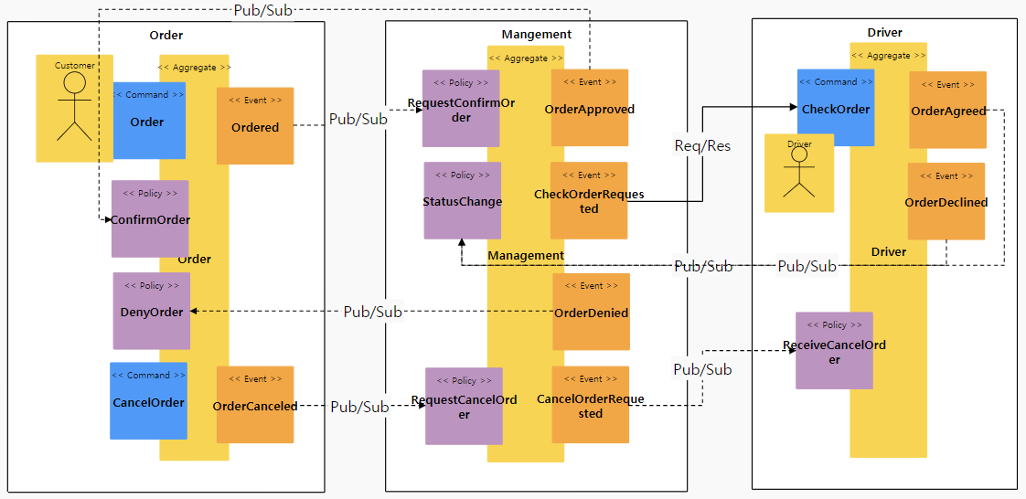
기능 요구사항 coverage
요구사항별로 모든 나래이션이 가능한지 검증함
기능 요구사항별로 패스 표시

Slide 14
시나리오 Coverage Check (1)
1. 고객이 택시를 호출(장소, 고객명) 한다

Slide 15
시나리오 Coverage Check (2)
5
1
3
2
4
6
2. Management 에서 호출을 받아서 택시 기사에서 체크할 것을 요청한다.(Sync)
3. 택시 기사는 받은 호출을 수락하거나 거절한다.(Async)
4. Management에서 변경사항을 접수 받는다.
5. 호출 수락 시 고객에게 호출되었음을 공유한다.(Async)
6. 호출 거절 시 고객에게 호출 거절되었음을 공유한다.(Async)

Slide 16
시나리오 Coverage Check (3)
7. 고객이 Taxi 호출 예약을 취소한다.(Async)
8. 고객의 예약 취소에 따라서 Management 내역의 상태가 예약 취소로 변경된다.
9. Driver에게 예약취소 되었음을 공유 한다.(Async)

Slide 17
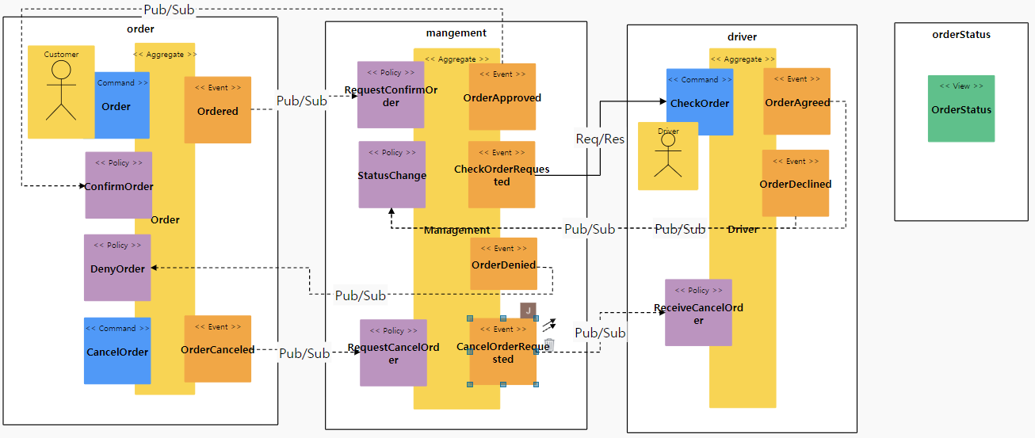
비기능 요구사항 coverage
트랜잭션
1) 고객의 예약을 기사가 수락/거절 가능하다. → 동기
2) 고객의 취소에 따라서 요청 예약의 상태가 변경된다. → 비동기
2. 장애격리
1) 기사 관리 서비스에 장애가 발생하더라도 고객 예약은 정상적으로 처리 가능하다. → 비동기 (event-driven)
2) 서킷 브레이킹 프레임워크 → istio-injection + DestinationRule
3. 성능
1) 고객은 본인의 예약 상태 및 이력 정보를 확인할 수 있다. → CQRS
2
1-1
3
1-2

Slide 18
헥사고날 아키텍처
분산 이벤트 스트림 (Kafka)
app
pay
store
store
Kafka Listener
Kafka Listener
Kafka Listener
Kafka Listener
order
driver
management
order
Status
REST Adaptor
Kafka Publisher
Kafka Publisher
Kafka Publisher
Kafka publiser
REST Adaptor
REST Invoker
REST Invoker
JPA
JPA
JPA
JPA
H2
H2
H2
hsqldb
CQRS 를 위한 orderStatus 서비스만 DB를 구분하여 적용

Slide 19
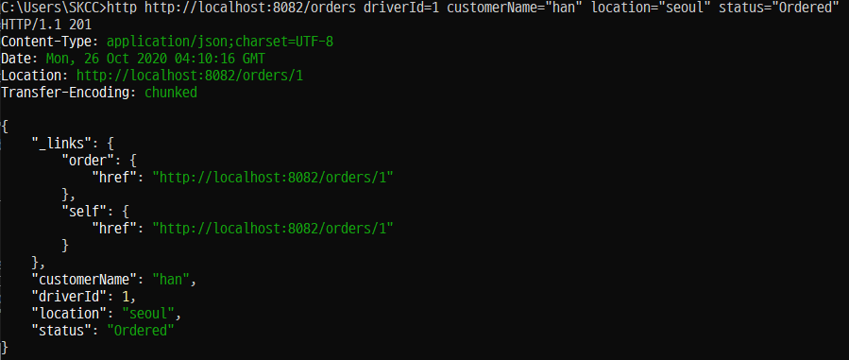
시나리오 테스트 결과
1. 고객이 택시를 호출

Slide 20
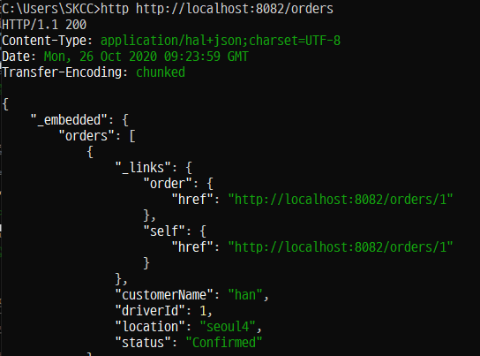
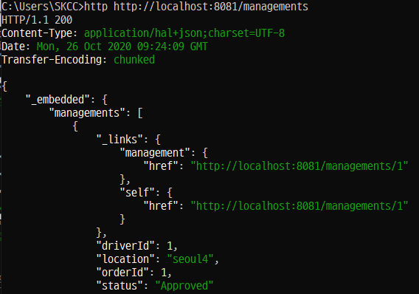
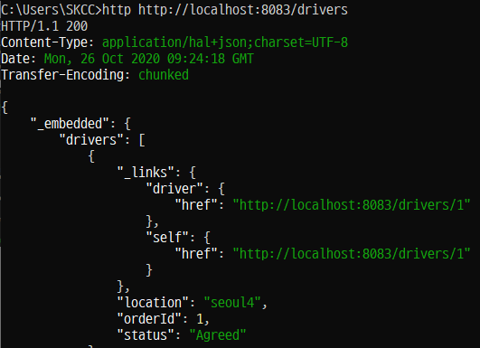
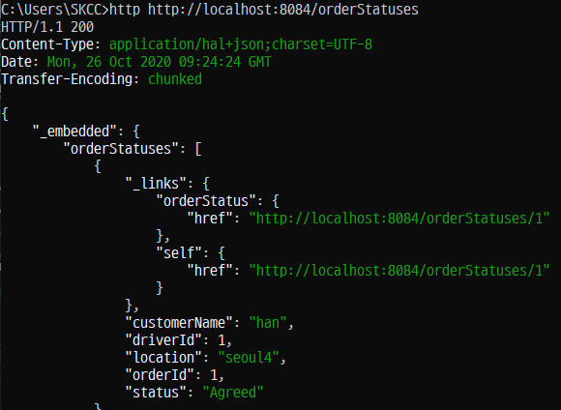
시나리오 테스트 결과(1/2)
2. Management 에서 호출을 받아서 택시 기사에서 체크할 것을 요청한다.(Sync)
3. 택시 기사는 받은 호출을 수락하거나 거절한다.(Async)
4. Management에서 변경사항을 접수 받는다.
5. 호출 수락 시 고객에게 호출되었음을 공유한다.(Async)
6. 호출 거절 시 고객에게 호출 거절되었음을 공유한다.(Async)

Slide 21
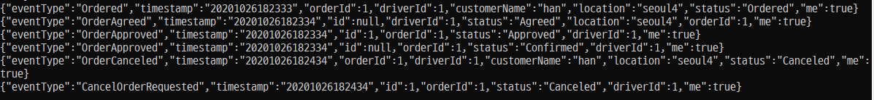
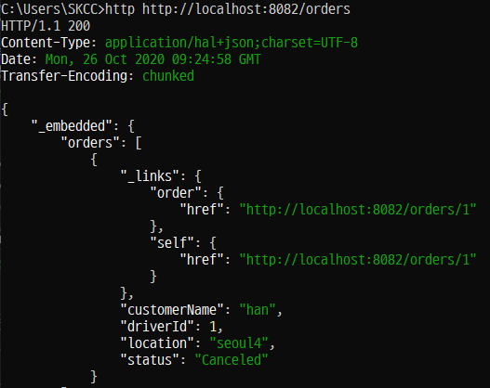

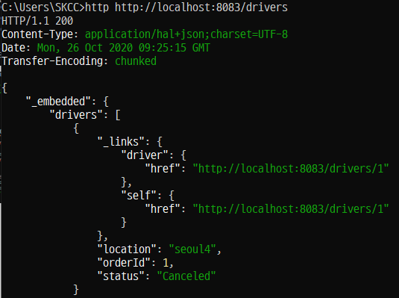
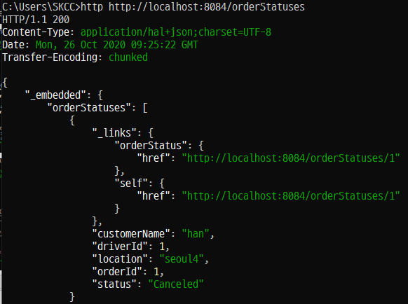
시나리오 테스트 결과(2/2)
7. 고객이 Taxi 호출 예약을 취소한다.(Async)
8. 고객의 예약 취소에 따라서 Management 내역의 상태가 예약 취소로 변경된다.
9. Driver에게 예약취소 되었음을 공유 한다.(Async)
10. 호출 상태를 조회 한다.

Slide 22
DDD의 적용
MSA | 기능 | port | 조회 API(Local) | Gateway 사용 시
management | 호출 접수 및 관리 | 8081 | http://localhost:8081/managements | http://management:8080/managements
order | 호출 등록, 취소요청 | 8082 | http://localhost:8082/orders | http://order:8080/orders
driver | 호출 동의, 거절 | 8083 | http://localhost:8083/drivers | http://driver:8080/drivers
orderstatus | 호출 상태 조회 | 8084 | http://localhost:8084/orderStatuses | http://orderstatus:8080/orderStatuses

Slide 23
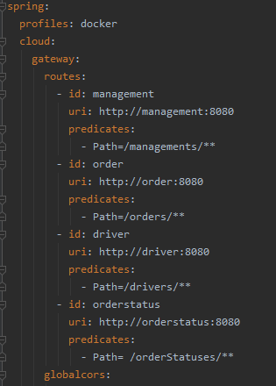
Gateway 적용

Slide 24
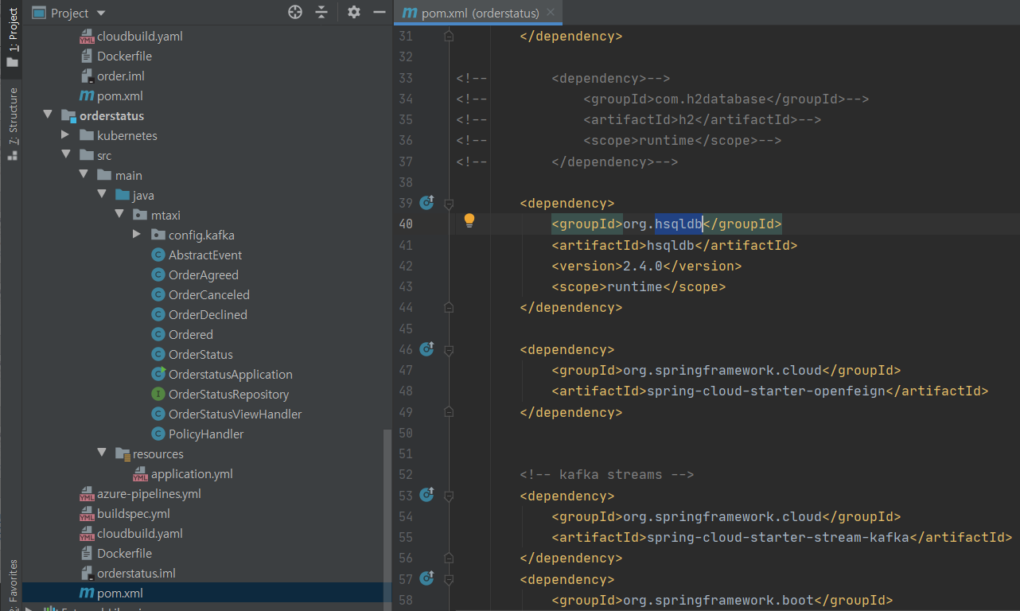
폴리글랏 퍼시스턴스 CQRS 를 위한 orderstatus 서비스만 DB를 구분하여 적용함. 인메모리 DB인 hsqldb 사용.

Slide 25
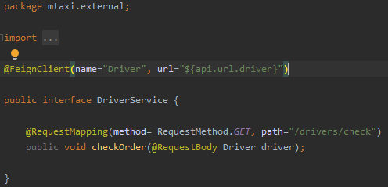
동기식 호출 적용
Management에서 Order를 요청 받았을 때 Driver의 의사를 확인 후 호출 접수 받도록 하여 데이터 일관성을 유지하도록 개발하였다. (Driver서버가 장애일 경우 정상적으로 호출 처리 되지 않았음을 인지 할 수 있도록 하기위해 적용)
FeignClient 서비스 구현

Slide 26
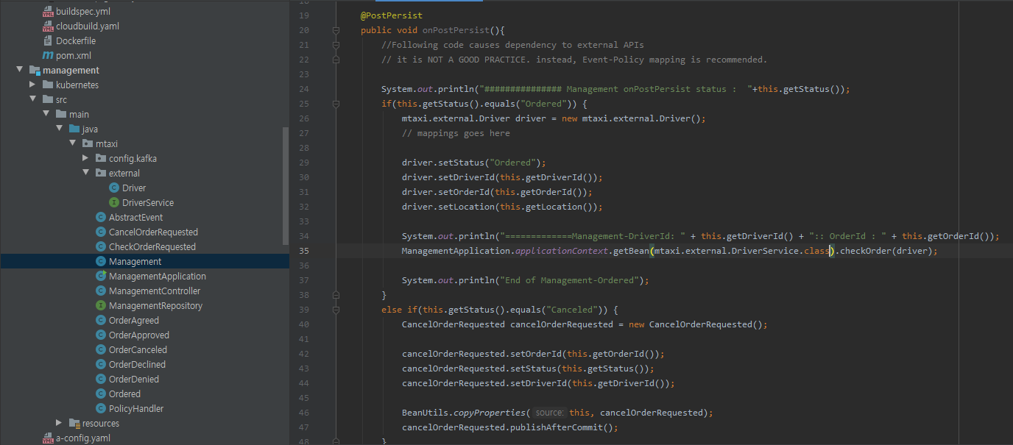
동기식 호출 적용 Order 호출을 받은 직후(@PostPersist) Management에서 Driver확인 요청하도록 처리.

Slide 27
동기식 호출 적용 동기식 호출에서는 호출 시간에 따른 타임 커플링이 발생하며, 상태 관리 시스템이 장애가 나면 호출요청을 못 받는다는 것을 확인.
#기사관리(driver) 서비스를 잠시 내려놓음 (ctrl+c)
#호출요청
http http://localhost:8082/orders driverId=1 customerName="han" location="seoul5" status="Ordered" #Fail
http http://localhost:8082/orders driverId=2 customerName="han2" location="seoul6" status="Ordered" #Fail
#호출 관리(management) 서비스 시작
cd Management
mvn spring-boot:run
#호출 요청 처리
http http://localhost:8082/orders driverId=1 customerName="han" location="seoul5" status="Ordered" #Success
http http://localhost:8082/orders driverId=2 customerName="han2" location="seoul6" status="Ordered" #Success

Slide 28
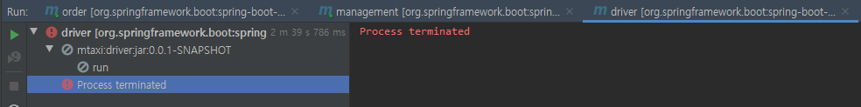
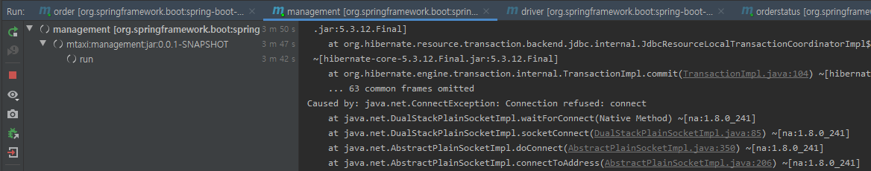
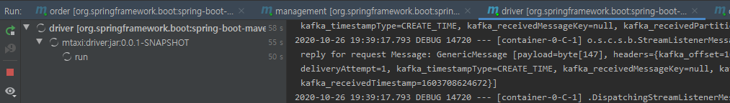
동기식 호출 적용 driver 서버 내린 뒤 호출 결과
* 서버 기동 후

Slide 29
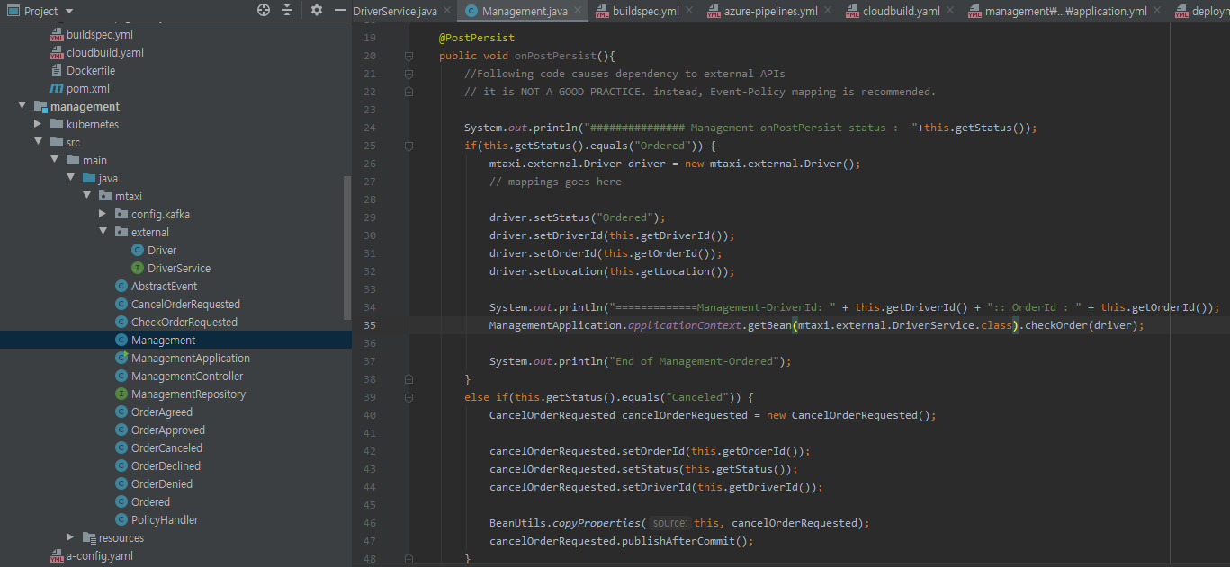
비동기식 호출 적용 고객호출취소가 이루어진 후에 예약시스템으로 이를 알려주는 행위는 동기식이 아니라 비 동기식으로 처리함. 이를 위하여 고객호출신청 상태관리에 기록을 남긴 후에 곧바로 호출취소신청 되었다는 도메인 이벤트를 카프카로 송출한다(Publish)

Slide 30
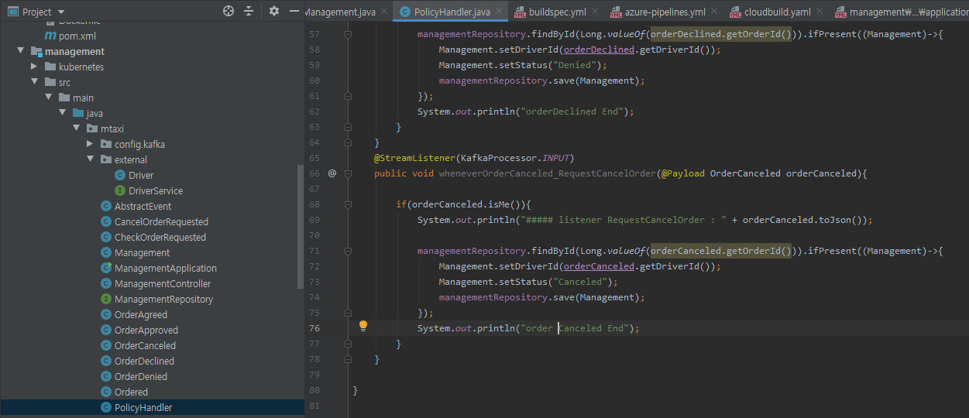
비동기식 호출 적용 호출관리 서비스에서는 호출취소신청 이벤트에 대해서 이를 수신하여 자신의 정책을 처리하도록 PolicyHandler 를 구현한다

Slide 31
비동기식 호출 호출(order) 시스템은 호출관리(management)와 완전히 분리되어 있으며, 이벤트 수신에 따라 처리되기 때문에, 호출관리시스템이 잠시 내려간 상태라도 호출 신청을 받는데 문제가 없다.
#호출관리 서비스 (management) 를 잠시 내려놓음 (ctrl+c)
#호출취소요청
http http://localhost:8082/orders orderId=2 driverId=2 customerName="han2" location="seoul7" status=“Canceled"
#예약관리상태 확인
http http://localhost:8083/drivers # 예약상태 안 바뀜 확인
#예약관리 서비스 기동
cd Driver
mvn spring-boot:run
#예약관리상태 확인
http http://localhost:8083/drivers # 예약상태가 "취소됨"으로 확인

Slide 32
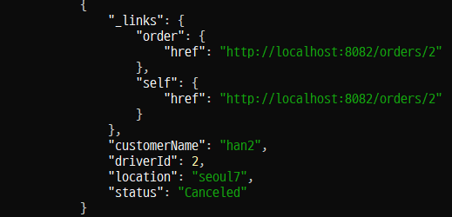
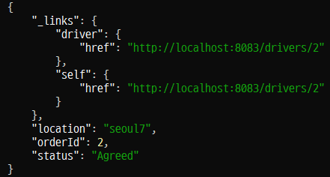
비동기식 호출 적용 고객호출취소가 이루어진 후에 호출관리 시스템으로 이를 알려주는 행위는 동기식이 아니라 비 동기식으로 처리하였다. 이를 위하여 고객호출신청 상태관리에 기록을 남긴 후에 곧바로 호출취소신청 되었다는 되었다는 도메인 이벤트를 카프카로 송출한다(Publish)
* Management서버를 내린상태에서 호출취소를 하면 order는 “Canceled”상태이나, drive는 아직 “Cancel”되지 않음
* Management서버를 기동한 상태에서 일정시점이 지나면 kafka에서 메시지를 받아 “Cancel” 처리 함.

Slide 33
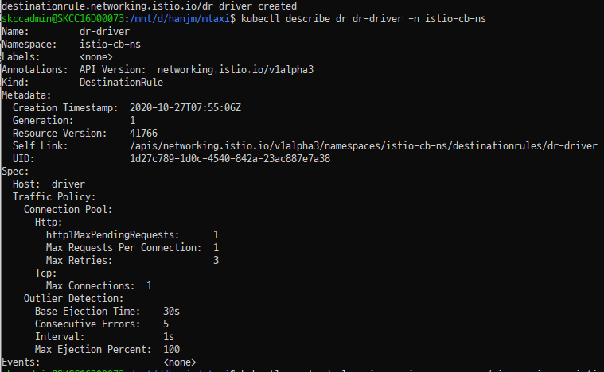
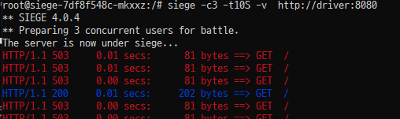
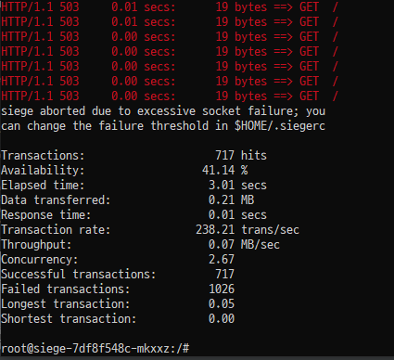
동기식 호출 / 서킷 브레이킹 / 장애격리
istio-injection 적용
# Sidecar Activate
kubectl label namespace istio-cb-ns istio-injection=enabled
2. 서킷 브레이킹을 위한 DestinationRule 적용
> 부하발생: 3명, 10초간
maxConnections: 1 # 목적지로 가는 HTTP, TCP connection 최대 값. (Default 1024)
http:
http1MaxPendingRequests: 1 # 연결을 기다리는 request 수를 1개로 제한 (Default
maxRequestsPerConnection: 1 # keep alive 기능 disable
maxRetries: 3 # 기다리는 동안 최대 재시도 수(Default 1024)
outlierDetection:
consecutiveErrors: 5 # 5xx 에러가 5번 발생하면
interval: 1s # 1초마다 스캔 하여
baseEjectionTime: 30s # 30 초 동안 circuit breaking 처리
maxEjectionPercent: 100 # 100% 로 차단

Slide 34
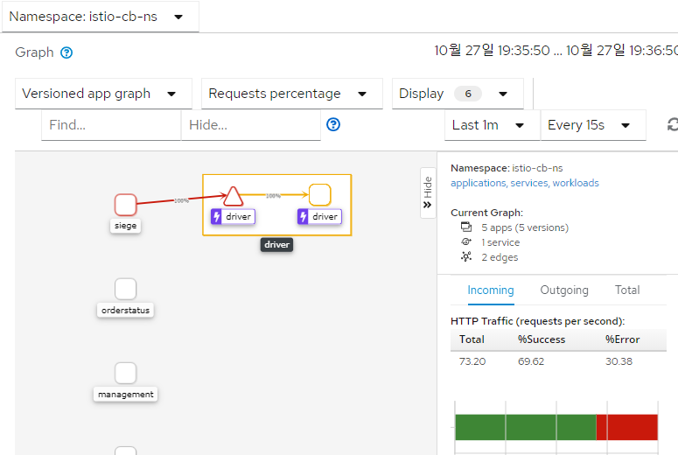
동기식 호출 / 서킷 브레이킹 / 장애격리
istio-injection 적용
# Sidecar Activate
kubectl label namespace istio-cb-ns istio-injection=enabled
2. 서킷 브레이킹을 위한 DestinationRule 적용
> 부하발생: 3명, 10초간

Slide 35
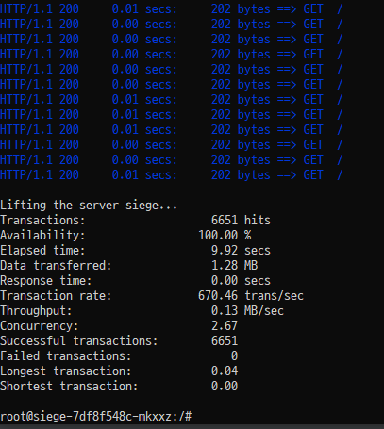
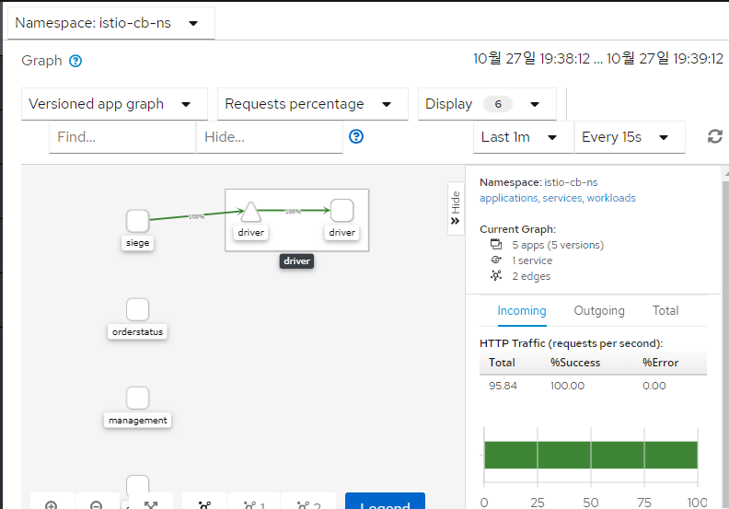
동기식 호출 / 서킷 브레이킹 / 장애격리
3. DestinationRule 적용 제거 후 정상처리 확인
kubectl delete -f dr-driver.yaml

Slide 36
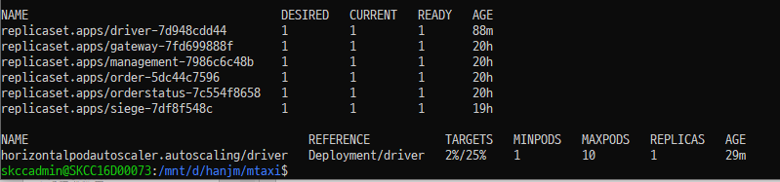
오토스케일 아웃
1. CPU 사용량 체크를 위한 Metric Server 설치
kubectl apply -f https://github.com/kubernetes-sigs/metrics-server/releases/download/v0.3.6/components.yaml
kubectl get deployment metrics-server -n kube-system
2. istio injection 적용 해제
kubectl label namespace istio-cb-ns istio-injection=disabled --overwrite
3. replica 를 동적으로 늘려주도록 HPA 를 설정한다. 설정은 CPU 사용량이 25프로를 넘어서면 replica 를 10개까지 늘려준다:
kubectl autoscale deploy driver -n istio-cb-ns --min=1 --max=10 --cpu-percent=25
4. 적용내용 확인
kubectl get all -n istio-cb-ns

Slide 37
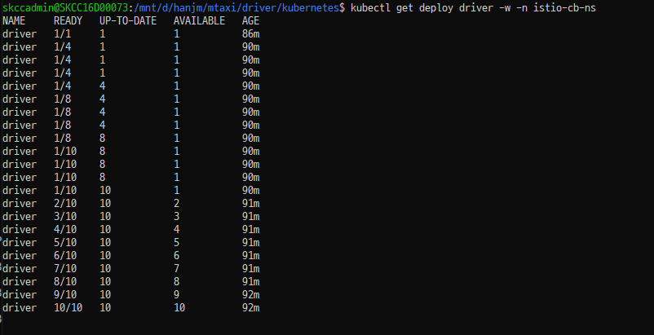
오토스케일 아웃
5. 오토스케일이 어떻게 되고 있는지 모니터링을 걸어둔다.
kubectl get deploy driver -w
6. siege로 워크로드를 2분 동안 걸어준다.
siege -c100 -t120S -v http://driver:8080
7. 어느정도 시간이 흐른 후 (약 30초) 스케일 아웃이 벌어지는 것을 확인할 수 있다:

Slide 38

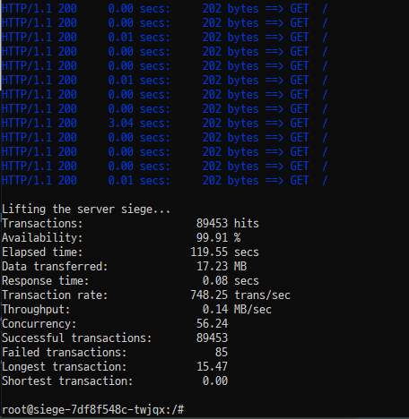
오토스케일 아웃
8. kubectl get으로 HPA을 확인하면 CPU 사용률이 251%로 증가됐다.
9. 가용률은 99.91%로 유지됨을 확인
10. HPA삭제
kubectl delete hpa driver -n istio-cb-ns

Slide 39
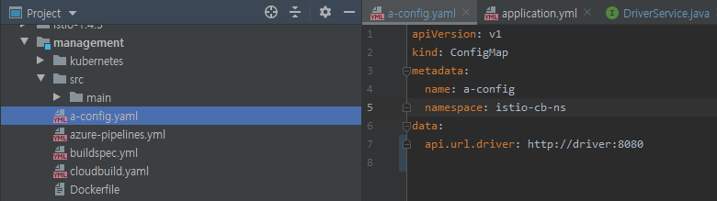
ConfigMap 사용
시스템별로 또는 운영중에 동적으로 변경 가능성이 있는 설정들을 ConfigMap을 사용하여 관리합니다. Application에서 특정 도메일 URL을 ConfigMap 으로 설정하여 운영/개발 등 목적에 맞게 변경가능 합니다.
a-config.yaml 이라는 ConfigMap을 생성

Slide 40
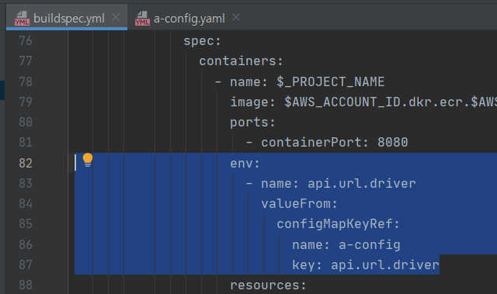
ConfigMap 사용
key값에 도메인 url을 등록한다.
Management/buildsepc.yaml

Slide 41
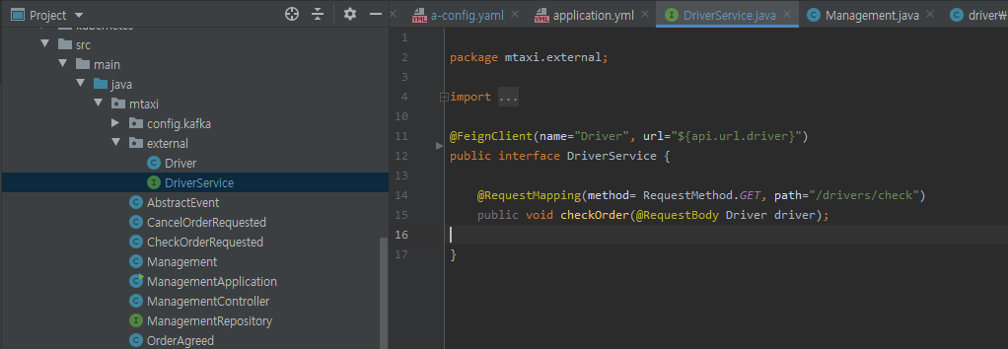
ConfigMap 사용
Deployment yaml에 해당 configMap 적용

Slide 42
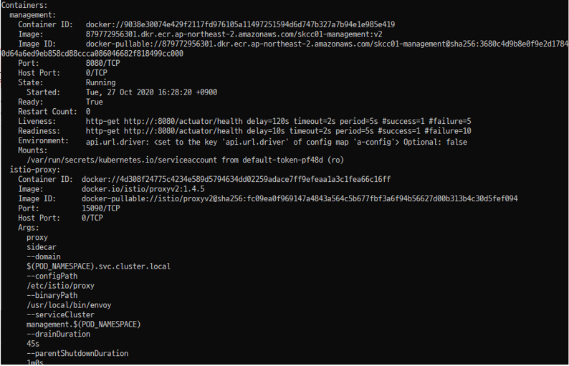
ConfigMap 사용
kubectl describe pod/driver-7c7ccd9b94-2nnw6 -n istio-cb-ns 로 적용됨을 확인함

Slide 43
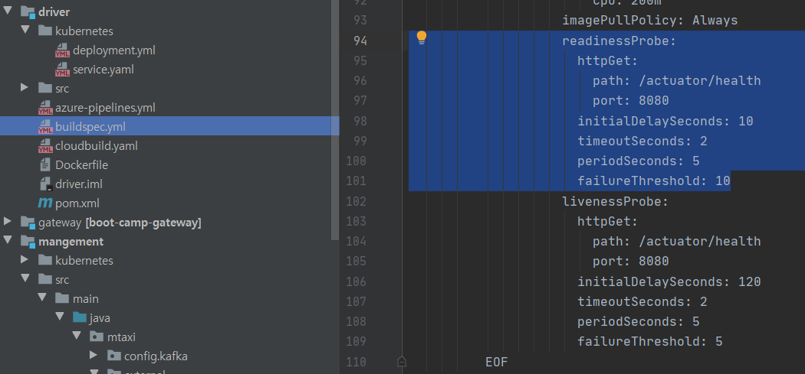
무정지 재배포
Readiness 적용된 소스

Slide 44
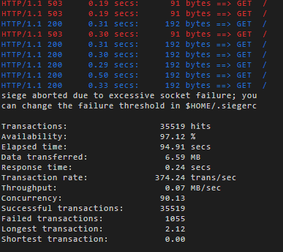
무정지 재배포
seige 로 워크로드를 모니터링 하여 리드니스가 없을경우 97.12%로 떨어진 것을 확인 함

Slide 45
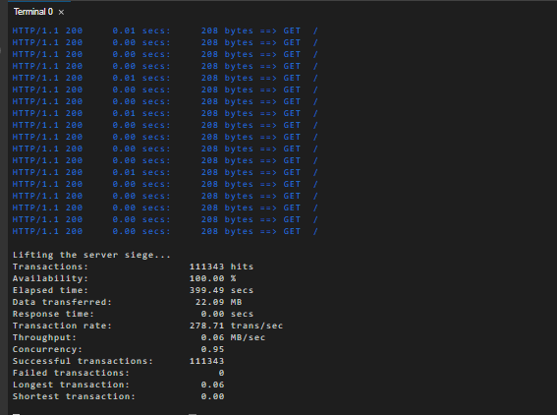
무정지 재배포
seige 로 워크로드를 모니터링 하여 리드니스반영 후 100% 나온 것을 확인 함

